Slide 1

Akademické čtení a psaní
FAVMKa080
FAV JS 2024
8. 3. 2024

Slide 2
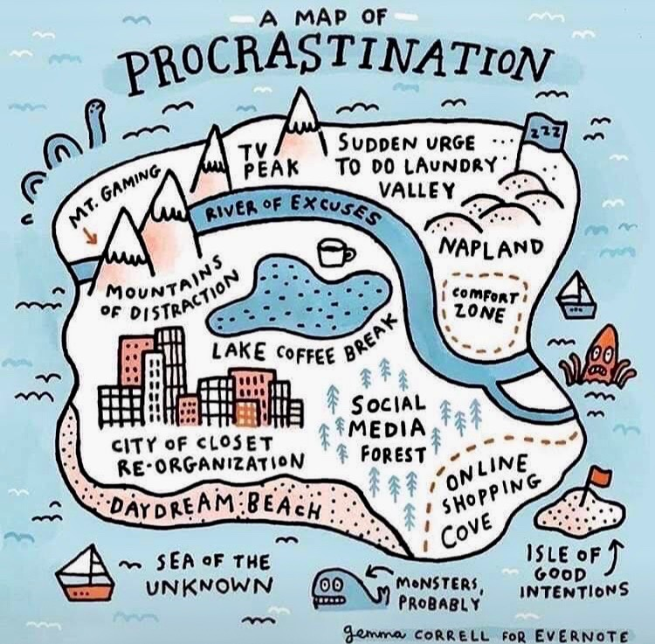
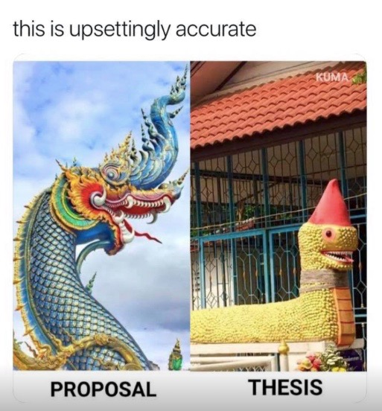

Slide 3
Pojďme si promluvit o psaní…
Máte nějaké rituály spojené se psaním? Jaké?
Kdy jste se naposledy učili psát (ve smyslu argumentace a stylu / slohu)?
Přináší Vám psaní radost? Co máte na psaní rádi?
Co Vás na psaní naopak děsí?
Jak dlouho do deadlinu začínáte se samotným psaním?
Jste zvyklí svoje výstupy přepisovat, „ladit“ než je odevzdáte?

Slide 4
Čtivý, ekonomický a elegantní písemný styl
Při psaní bychom se měli snažit redukovat:
  Pasivum – skrývá původce jevů a událostí
  Dlouhé a složité větné konstrukce – čtenář se v nich ztrácí, může dojít až k dezinterpretaci sdělení
  Příslovce vedoucí k vyhýbavým a opatrným (i když nuancovanějším) tvrzením – skoro, spíš, téměř…
Samotný proces psaní rozdělit na několik fází – první verze textu jde spíš po obsahu a argumentech, ne tolik po stylu; následují jazykové a stylové revize, které argumentaci pročistí

Slide 5
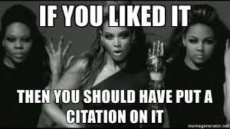
Citace / Parafráze / Shrnutí
Citace – použijeme identická slova, která použil citovaný/á autor/ka ve svém pojednání a organicky je zakomponujete do vlastní věty s použitím všech uvozovacích postupů (jméno autora na počátku či v závěru věty, uvozovky, hranaté závorky v případě výpustek, dvojtečka v případě nenavazující věty vedlejší, bibliografický údaj v poznámce pod čarou).
Parafráze – vyjadřujeme ideu autora vlastními slovy. Je potřeba minimalizovat užití původních výrazů citovaného autora/autorky! Je potřeba uvést: jméno autora/autorky v počátku nebo v závěru věty a bibliografický údaj v poznámce pod čarou
Shrnutí – vyjadřujeme ideu autora/autorky vlastními slovy, přičemž původní rozsah krátíme a koncentrujeme (například vypouštíme detaily a konkrétní příklady). Je potřeba uvést: jméno autora/autorky v počátku nebo v závěru věty či odstavce a plný bibliografický údaj v poznámce pod čarou.
AŤ UŽ ZVOLÍTE CITACI, PARAFRÁZI NEBO SHRNUTÍ, VŽDY MUSÍTE UVÁDĚT JMÉNO AUTORA A ZAPSAT PLNÝ BIBLIOGRAFICKÝ ODKAZ V POZNÁMCE POD ČAROU!!!

Slide 6
Výchozí text a jeho překlad
„The importance of publicity is that, in its apparent or actual escape from the image that Hollywood is trying to promote, it seems more ‚authentic‘. It is thus often taken to give a privileged access to the real person of the star. It is also the place where one can read tensions between the star-as-person and her/his image, tensions which at another level become themselves crucial to the image (e.g. Marilyn Monroe’s attempts to be considered something other than a dumb blonde sex object, Robert Redford’s ,loner‘ shunning of the attention his star status attracts.“
“Význam publicity spočívá ve zdánlivé či reálné snaze uniknout obrazu, který se Hollywood snaží propagovat, zdá se být ‚autentičtější‘. Často ji tudíž pokládáme za poskytovatele privilegovaného přístupu ke skutečné osobnosti hvězdy. Je také místem, kde můžeme číst tenze panující mezi hvězdou-jako-soukromou-osobou a jeho či jejím obrazem; tenze, které se na jiné úrovni stávají pro obraz podstatné (např. snahy Marilyn Monroe nebýt považována jen za hloupý blond sexuální objekt, ,samotář‘ Robert Redford stranící se pozornosti, která jeho hvězdný status vzbuzuje).”¹
___________________________________________________________________________________
¹ DYER, Richard. Stars. London: BFI, 1998, s. 61. (Přel. ŠG).

Slide 7
Citace – správné užití v textu
Na rozdíl od propagace, kterou kontroluje studio či samotná hvězda, publicita existuje primárně stranou těchto oficiálních míst. Podle Richarda Dyera „[…] ji tudíž pokládáme za poskytovatele privilegovaného přístupu ke skutečné osobnosti hvězdy.”¹ Publicita se totiž opírá o neautorizované články a fotografie, skandály, diskusní příspěvky na sociálních sítích pod profily samotných celebrit i mimo ně, nebo specializované webové stránky či blogy zaměřené například na nahotu, sexuální obtěžování, zneužívání moci či zveřejňování neověřených informací, de facto klepů.
______________________________________________________________
¹ DYER, Richard. Stars. London: BFI, 1998, s. 61. (Přel. ŠG).

Slide 8
Shrnutí – správné užití v textu
Publicita může, ale nemusí nabízet pohled na skutečnou hvězdu mimo oficiální propagační aktivity. Její význam však podle Dyera spočívá hlavně v tom, že odhaluje napětí panující mezi konstruovaným hvězdným obrazem a soukromou osobností zkoumané star.¹
____________________________________________________________________
¹ DYER, Richard. Stars. London: BFI, 1998, s. 61.

Slide 9
Parafráze – správné užití v textu
„Na rozdíl od výrobních skupin vykazovaly tvůrčí kolektivy poměrně malou stabilitu: jejich vedení i personální složení se v následujících třech letech jejich existence měnilo, k první řadě kolektivů přibyla během roku ještě řada dalších, ty ovšem plnily pouze doplňkové funkce a brzy opět zanikly nebo působily jen v krajích. Roku 1950 prošly tvůrčí kolektivy dalšími organizačními a personálními změnami, v jejichž důsledku se jich ustavilo celkem jedenáct.“
Jak ve své monografii Továrna Barrandov píše Petr Szczepanik, oproti předchozímu uspořádání trpěly tvůrčí kolektivy fluktuací členů i vedoucích pracovníků.¹ Šlo o nestabilní uskupení, které provázely četné reorganizace a jejichž počet se ustálil až zkraje další dekády. Jasno nevládlo ani stran jejich pravomocí či působnosti.²
______________________________________________________________________________________________________________________
¹ SZCZEPANIK, Petr. Továrna Barrandov. Svět filmařů a politická moc 1945–1970. Praha: NFA, 2016, s. 80.
² Tamtéž, s. 80.

Slide 10
Akademické psaní
… nemusí nutně bavit. Musí být ale informačně nasycené a přesvědčivé!
… přináší nové informace, nové úhly pohledu, jde o koncentrované a hutné útvary >> měli bychom se snažit poznatky prezentovat co nejsrozumitelněji
Je hlavně v našem zájmu jako pisatelů, aby se nic neztratilo v překladu a vlivem našeho vyjadřování nedošlo k nedorozumění.
Pište jasně! Snažte se čtenářům usnadnit proces čtení a vstřebávání předložených informací či celých tezí
Naučte se úspornému stylu! Se sáhodlouhým, kudrnatým, ale prázdným vyjadřováním čtenář ztrácí trpělivost
Naučte se psát elegantně a čtivě. Jen tak si udržíte čtenářovu pozornost.

Slide 11
Jak dosáhnout úsporného, čtivého a jasného stylu?
Úsporný styl
  Odstraňte všechna zbytečná slova, aniž byste změnili význam věty
  Vše řekněte jenom jednou, nic neopakujte
Jasný styl
  Ujistěte se, že žádné tvrzení se nedá vyložit víc než jedním (zamýšleným) způsobem.
  Ujistěte se, že nechybí žádná podstatná informace k doložení Vašich záměrů/hypotéz.
Čtivý styl
  Přesvědčte se, že žádný odborný termín ani jiné klíčové slovo se neopakuje.
  Upravte text tak, aby se žádné podstatné jméno, přídavné jméno, sloveso ani příslovce neopakovalo v textu více než jednou (tzn.maximálně dva výskyty).
Pravidlo: žádná věta by neměla být delší než dva a půl řádku.

Slide 12
Mé nezapomenutelné jídlo
Jak jste strukturovali oba odstavce? Dle doporučení nebo jinak?
Vybrali jste si vědomě a strategicky nějaký způsob, jak začít? Přistoupili jste podobně k výběru zážitku/příběhu?
Přemýšleli jste nad tím, které objekty, osoby a události do svého vyprávění zařadíte a které vypustíte?
Organizovali jste vědomě posloupnost jednotlivých vět?
Zamysleli jste se nad tím, jak oba odstavce co nejlépe propojit?

Slide 13
Mé nezapomenutelné jídlo a/x „one right way“?
Dvě striktní podmínky, které měly vaše výstupy dodržet:
  Rozsah (100–150 slov na každý z obou odstavců)
  Jazyk – dodržení pravidel úsporného, jasného a čtivého stylu
Cílem úkolu přemýšlet o struktuře výstupu při omezeném rozsahu a schopnost editovat vlastní text
Obojí v rámci tématu, které je lehké a nezatížené akademickým žargonem
Existuje bezpočet možností, jak takové zadání uchopit (a které se napříč vašimi výstupy objevily)
  Jako začátek většího příběhu
  Jako zpráva o události
  Jako anekdota
  Jako detailní a soustředěný popis jedné věci/události
  Jako procítěná vzpomínka
  Jako reflexe procesu stolování a situace, v níž se jídlo konzumovalo

Slide 14
Akademické texty – jazyk, tón, struktura
Máte oblíbené filmové kritiky/žurnalisty? Které a proč?
Máte oblíbené akademické autory? Které a proč?
Co vás jako čtenáře akademických textů nejvíc frustruje?
Myslíte si, že akademické psaní potřebuje určitý žargon? A proč?
Dodržujete tento žargon vy sami? Kdy selháváte, v jakých případech?

Slide 15
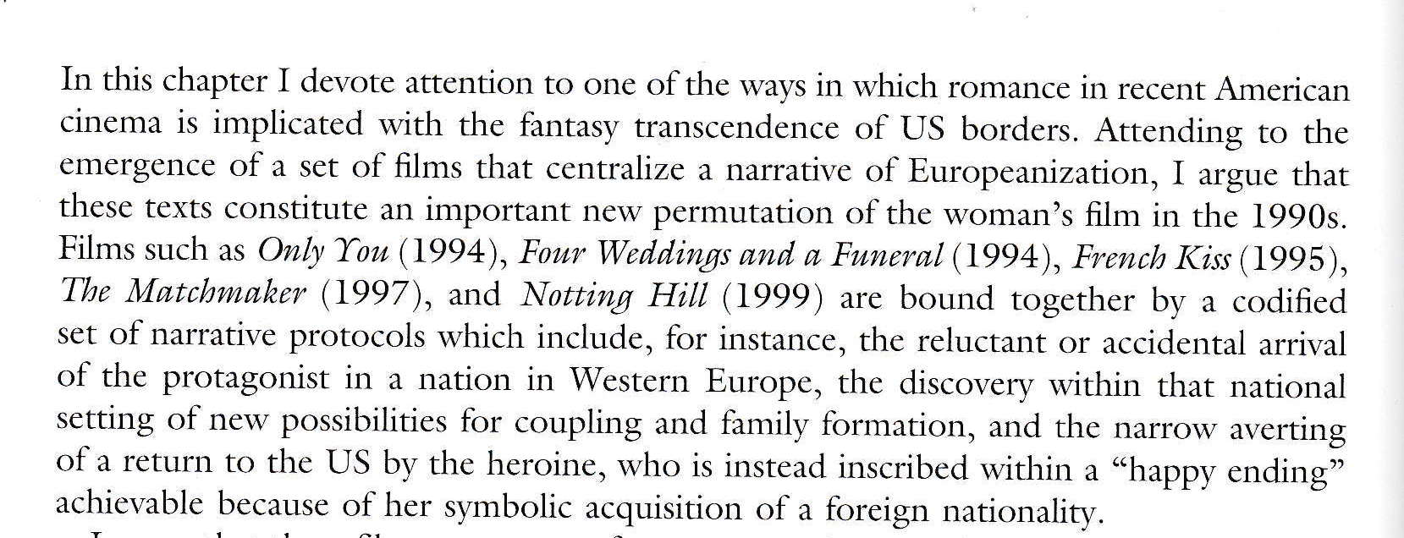
Diane Negra: Romance and/as Tourism

Slide 18
Pročistěte a zjednodušte text:
Pokusíme se uchopit koncept žánru jako vyvíjející se, proměnlivé kategorizace v určitém prostoru, intersubjektivním, objektivním i mentálním, v prostoru míněném doslovně i v „prostoru“ jako metaforickém modelu žánru a jeho recepce; předestřít několik náběhů k žánrovým modelům, které by stály za rozpracování. Že trvalá práce na precizaci funkčního a v oblasti filmu živého pojmu „žánr“ (v literární teorii naopak můžeme vysledovat tendence k umrtvení žánru - srov.například Blanchot) není nepotřebná, ukazuje třeba přehled „žánrů“ na IMD [sic!], kde se vedle sebe ocitají dokumentární a krátký film, krimi, dětský film, horor a další druhy, typy, žánry, „submédia“ bez ohledu na kritéria, natož reflexi žánru jako takového.

Slide 19
Od roku 1918 sledujeme první pokusy o filmové školství a jeho rozvoj na území dnešního Československa. Od prvních zmínek o jednorázových i pravidelných kurzech můžeme v období první a druhé republiky i protektorátu najít několik zásadních koncepčních osnov a návrhů na vybudování filmového učiliště. Plánovaná výuka měla rozvíjet technologické znalosti posluchačů a rozvíjet jejich herecké a režijní dovednosti. Mezi nejserióznější projekty patřily návrhy Karla Smrže, Karla Plicky a Otakara Vávry spolu s Jindřichem Honzlem. Plány se však nepovedlo realizovat až do roku 1946, kdy vznikla FAMU. Na základě studií archivních pramenů soudím, že neúspěch chystaných projektů lze přičíst na vrub nevyjasněným otázkám týkajícím se financování škol, jejich správy a odborného zaměření.

Slide 20
Uvažování nad strukturou…
Je pro vás náročnější psát metodologickou nebo kontextuální pasáž? A proč?
  Kontextová část se může zdát jako snazší, ale nezapomínejte, že některé typy dat fungují pouze v určitém a přesně vymezeném kontextu! Není našim cílem představit co nejširší historické zázemí projektu, ale vybrat jen takové údaje, které jsou pro prezentaci poznatků nezbytné => viz etymologie slova – kontext je to, co jde s textem, musí tedy existovat vzájemná spojitost.
Které pasáže píšeme jako poslední a proč?
  Nebuďte puristé a začínejte od jednodušších věcí, jak radí Becker. Jednodušší věci jsou jistě dílčí výzkumné kapitoly a podkapitoly, ty totiž můžete použít i v případě, že budete měnit metodologii/strukturu práce/vymezení tématu
  Pak přejdeme k psaní syntetizujících závěrů (shrnutí poznatků a otevření tématu směrem k dalším možnostem výzkumu).
  Úvod píšeme nakonec a představíme v něm všechny podstatné poznatky a závěry, k nimž jsme dospěli. Nepíšeme detektivku, čtenáře absolventské práce nemusíte udržovat v napětí, jak všechno dopadne.

Slide 21
Makrostruktura
Úvod – musí obsahovat téma, argumentaci, intervenci, organizaci a přínos
Konceptuální kapitola/y (představení metodologického rámce a společenského/historického/ekonomického kontextu) >> pomáhá usadit konkrétní případ, jemuž se práce věnuje
  Jedna z těchto dvou oblastí může být zapuštěná v úvodu
Výzkumné kapitoly (ideálně 3)
Závěr – shrnuje všechny hlavní poznatky, k nimž práce dospěla

Slide 22
“Babské“ rady stran makrostruktury…
Pokud netušíte, jak k volně vymezenému tématu strukturně přistoupit, sepište si formou volného psaní všechno, co k dané oblasti zatím víte. Zjistíte totiž, že se Vám všechno víceméně přirozeně skládá do několika shluků.
Becker nabízí i velmi praktický návod na vizuální/prostorové/taktilní rozložení textů, kdy si píšete jednotlivá témata/příklady na lístky a ty skládáte za sebe/pod sebe/vedle sebe. Nechte se vést spíš intuicí než vše až příliš důkladně promýšlet.

Slide 23
„Teror“ první věty/odstavce
Jak vlastně začít?
  Suše.
    „Tato magisterská práce pojednává o … v období…“
    Pro – tímto způsobem nic nezkazíte.
    Proti – ale taky nic nevyhrajete. Jde o typ věty, který se hodí do prvního draftu, nicméně při psaní pracovních verzí a finálních úprav bychom měli přijít na lepší způsob.
  Vysvětlovat.
    Pro – hodí se pro takové práce, kde nevolíte tradiční přístupy a struktury.
    Proti – nedoporučuji tento způsob, protože vyžaduje značnou rétorickou obratnost.
  Zlehka.
    Osobní/odlehčený/anekdotický, ale pořád koncentrovaný vstup do komplexního problému.

Slide 24
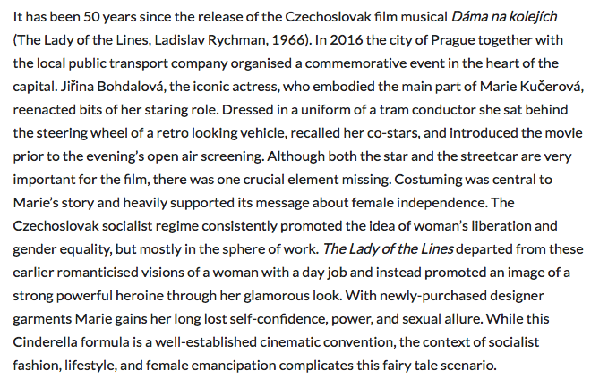
První odstavec
jako odlehčené, ale
koncentrované
představení problému / teze

Slide 25
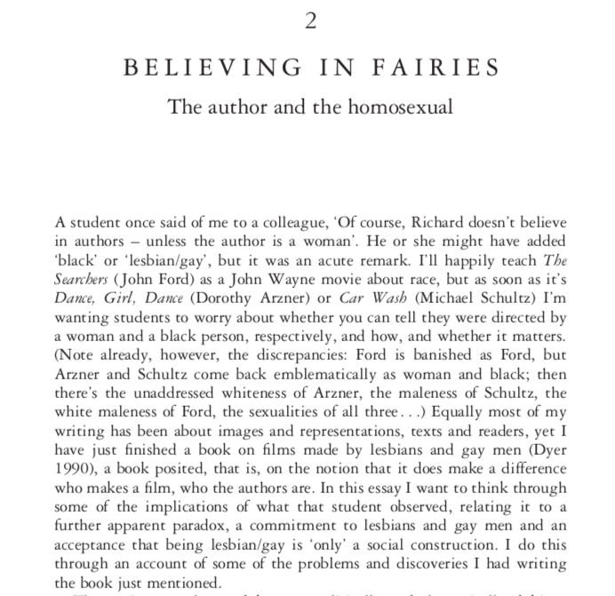
První odstavec
jako odlehčené, ale
koncentrované
představení problému / teze

Slide 26
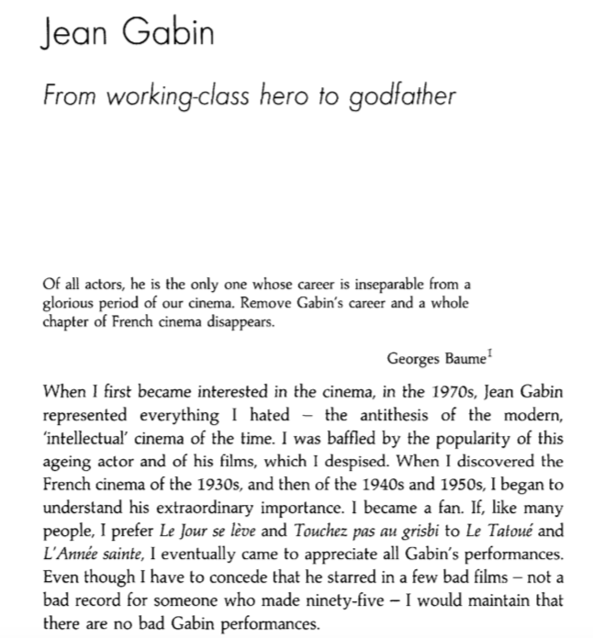
První odstavec
jako odlehčené, ale
koncentrované
představení problému / teze

Slide 27
Abstrakt / Projekt / Konspekt
Měl by nám říct jak, proč a čím obohatí vybranou oblast
Měl by VŽDY obsahovat pět bodů
Téma – o čem projekt bude
Argumentace – co o tématu řeknete
Intervence/Relevance – jak Vaše poznatky obohatí dosavadní vědění v dané oblasti
Organizace – o jaké hlavní body, případy nebo přístupy se budete opírat
Přínos – nakolik Vaše poznatky mohou přispět nejen k dosavadnímu vědění v dané oblasti, ale k obecnějším dějinám/způsobům uvažování/kultuře jako takové…

Slide 28
Pravidelně revidovaný abstrakt…
… pomůže vám i školiteli sledovat vývoj celého projektu
… neztratit se v detailech, ale synteticky vyvozovat závěry z průběžně sbíraných dat
… strukturně myslet v celku práce (jaká je hlavní a vedlejší teze práce? Jaké hlavní poznatky má přinést? Jak tyto poznatky předestřete čtenáři? Jaký přínos mají závěry bádání přinést oborovému i širšímu poznání?)
… ale hlavně představuje základní stavební kamen pro úvod práce!!!

